Slide 1






Slide 2


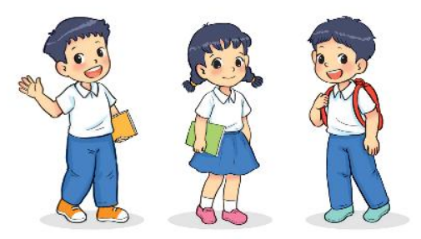
KHỞI ĐỘNG
Khoa: Cuối tuần này là đến lượt nhóm mình tổ chức trò chơi trong hội vui học tập. Chúng mình mượn sách ở thư viện để tìm kiếm thông tin về Hệ Mặt Trời, các loài động vật, thực vật và làm câu hỏi nhé
Minh: Để có tư liệu sinh động mình sẽ mượn bố máy ảnh để quay phim và chụp ảnh.
An: Máy ảnh chụp được động vật và thực vật nhưng chụp Hệ Mặt Trời thì khó lắm.
Khoa: Chúng ta hãy nhờ người lớn dùng máy tính có kết nối Internet để tìm kiếm hình ảnh, đoạn phim hoặc phần mềm trò chơi,… Máy tính sẽ giúp chúng ta khám phá thế giới tự nhiên.

Slide 3
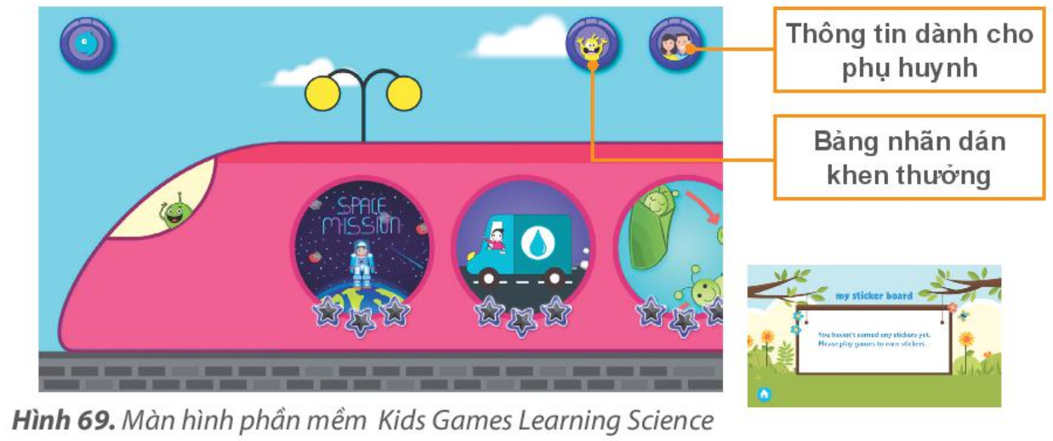
NHIỆM VỤ
1
Mở phần mềm khám phá thế giới tự nhiên và tìm hiểu về Hệ Mặt Trời.
Nháy đúp chuột vào biểu tượng phần mềm Kids Games Learning Science màn hình của phần mềm mở ra như sau:

Slide 4

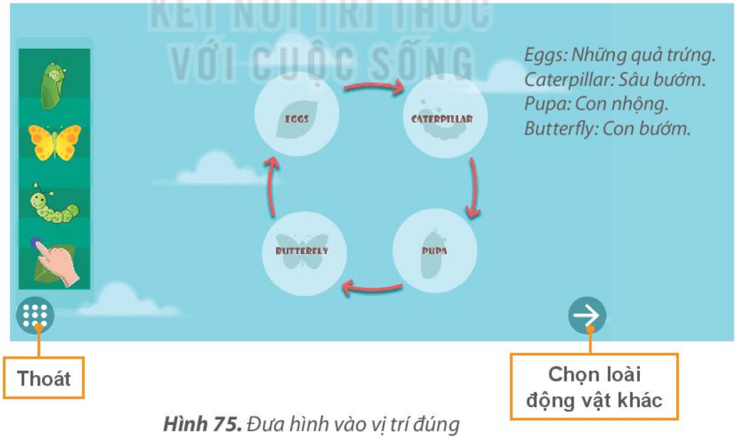
NHIỆM VỤ
2
Khám phá vòng đời của động vật.
Bước 1: Nháy đúp chuột vào biểu tượng
Bước 2: Chọn khám phá vòng đời của loài sâu bướm.
Bước 3: Chọn hình ảnh và kéo thả vào vị trí tương ứng (Hình 75).
Bước 4: Em hãy ghi lại các giai đoạn phát triển của loài sâu bướm vào vở.

Slide 5

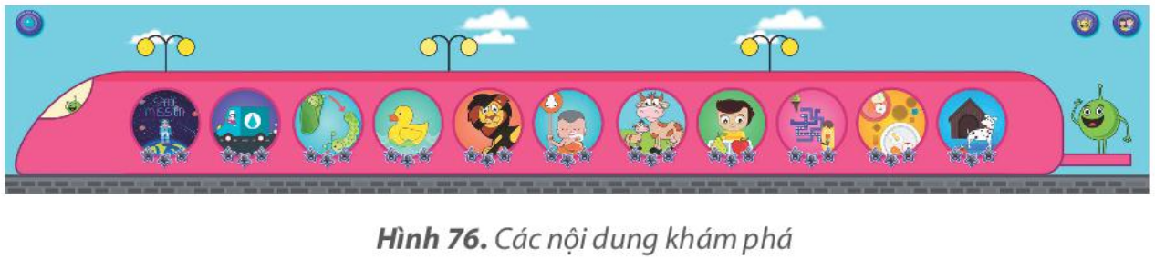
VẬN DỤNG
Em hãy khám phá tiếp các nội dung trong phần mềm để hiểu thêm về thế giới tự nhiên nhé.

